Slide 1

Unidad 1
Digitalización
de los sectores
productivos

Slide 2
Contenidos
1.1. Cronología de las revoluciones industriales.
Principales elementos
1.2. Cuarta revolución. Digitalización. Elementos que la deﬁnen
1.3. Sistemas ciberfísicos
1.4. Estructura de la empresa. Digitalización de sus unidades 1.5. Entornos IT y OT
1.6. Evolución de una empresa clásica a una empresa digitalizada.
Ventajas que supone

Slide 3
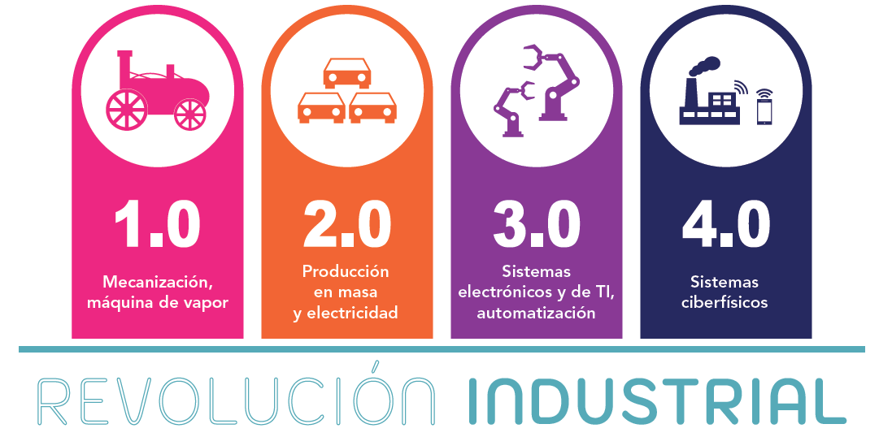
1.1. Cronología de las revoluciones industriales. Principales elementos
Se conoce como revolución industrial a aquellos procesos de profundos cambios en los sistemas de producción, la economía y la sociedad que han supuesto un punto de inflexión, reemplazando la forma de entender la actividad económica y social existente por otra nueva, consecuencia de esos cambios. Tradicionalmente se considera que ha habido cuatro revoluciones industriales.
Figura 1.1. Cada revolución industrial supone una mejora importante en la manera de producir bienes y servicios.

Slide 4
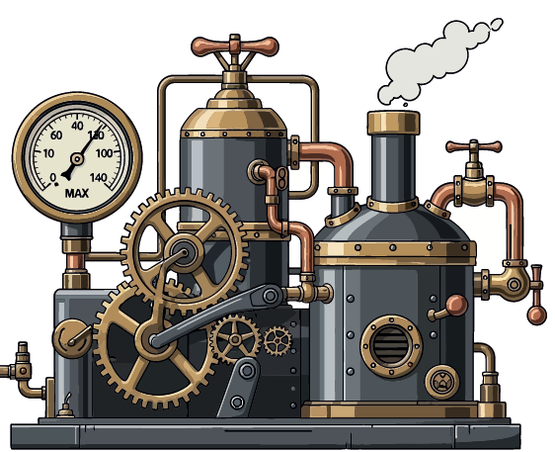
1.1. Cronología de las revoluciones industriales. Principales elementos
Primera revolución industrial
Mediados del siglo xviii y principios del siglo xix.
Avances:
  La máquina de vapor.
Figura 1.2. La incorporación de la máquina de
vapor fue clave en la primera revolución industrial.

Slide 5
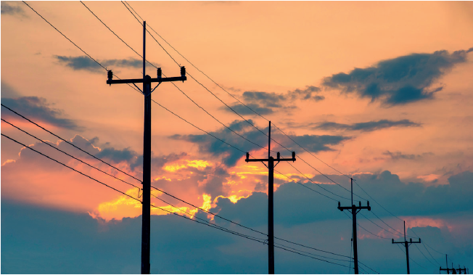
1.1. Cronología de las revoluciones industriales. Principales elementos
Segunda revolución industrial
Finales del siglo xix y comienzos del siglo xx.
Avances:
  La aplicación de nuevas fuentes de energía.
  La creación de nuevos medios de transporte.
  La utilización de nuevos sistemas de comunicación.
Figura 1.3. En la segunda revolución industrial la electricidad se consolida como fuente de energía.

Slide 6
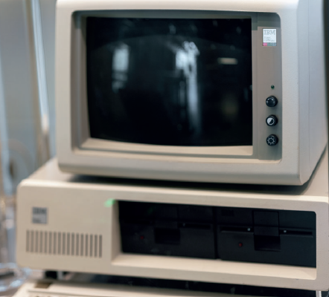
1.1. Cronología de las revoluciones industriales. Principales elementos
Tercera revolución industrial
Finales del siglo xx.
Avances:
  La informática.
  Las telecomunicaciones.
  Las energías renovables.
  La automatización industrial y la robótica.
Figura 1.4. Durante la tercera
revolución industrial se generalizó
el uso de los ordenadores.

Slide 7
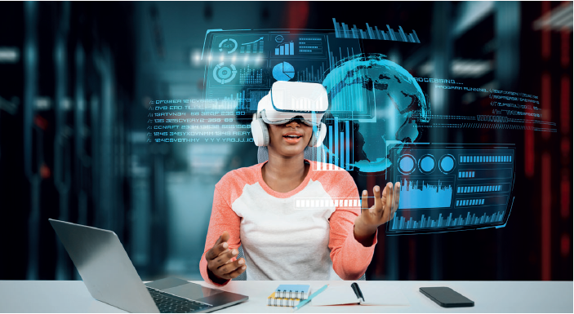
1.1. Cronología de las revoluciones industriales. Principales elementos
Cuarta revolución industrial
Principios del siglo xxi.
también conocida como industria 4.0
Figura 1.5. La realidad virtual es una de las tecnologías
que se han desarrollado durante la cuarta revolución industrial.

Slide 8
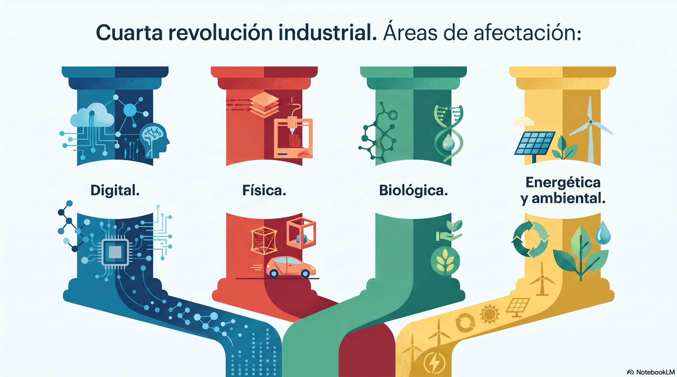
1.1. Cronología de las revoluciones industriales. Principales elementos

Slide 9
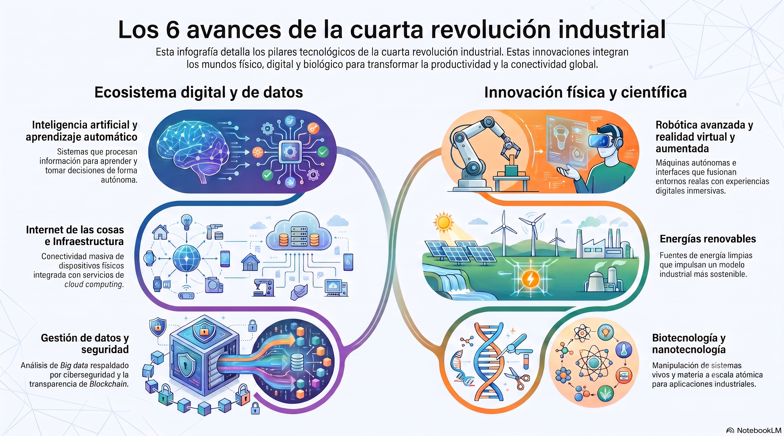
1.2. Cuarta revolución. Digitalización. Elementos que la definen

Slide 10
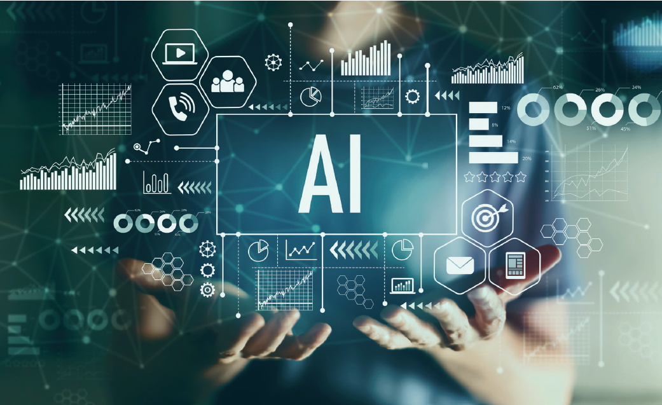
1.2. Cuarta revolución. Digitalización. Elementos que la definen
Figura 1.6. La inteligencia artificial es una de las tecnologías más potentes de la cuarta revolución industrial.

Slide 11
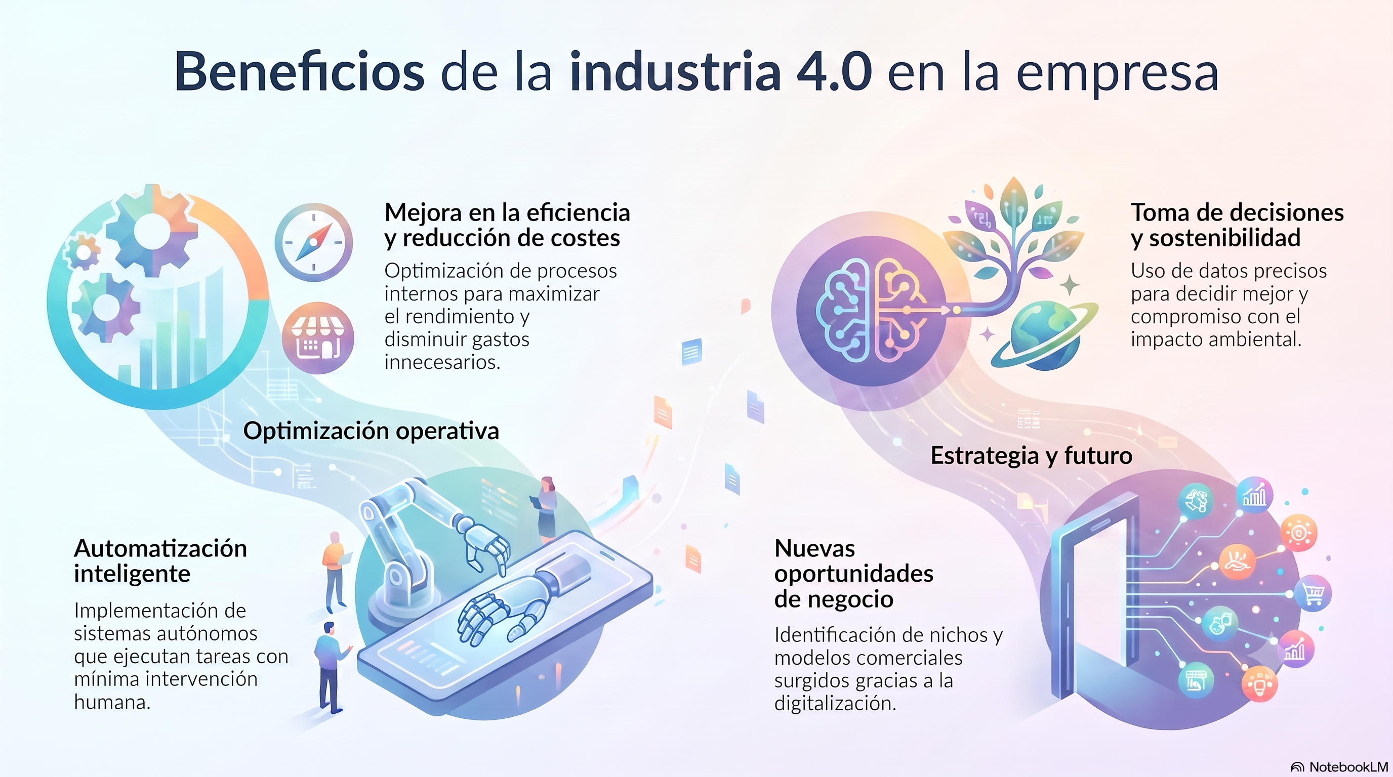
1.2. Cuarta revolución. Digitalización. Elementos que la definen

Slide 12
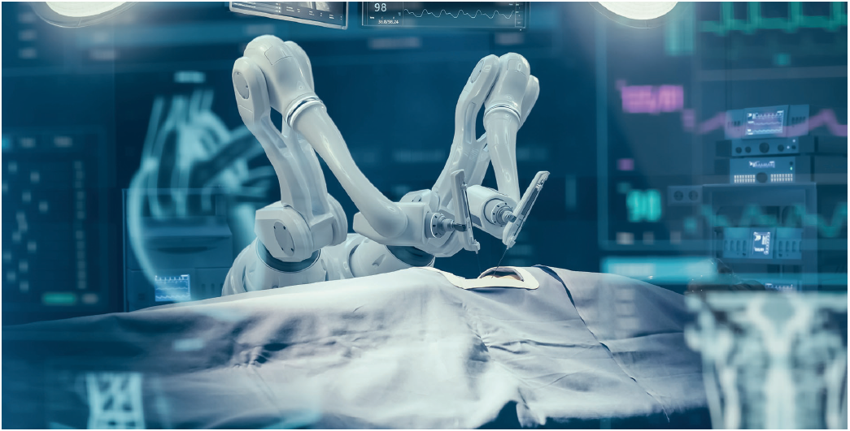
1.3. Sistemas ciberfísicos
Un sistema ciberfísico (Cyber-Physical System o CPS) es un sistema que integra los procesos físicos con sistemas lógicos (computacionales).
Figura 1.7. La cirugía robótica es utilizada para operaciones que requieren mucha precisión.

Slide 13
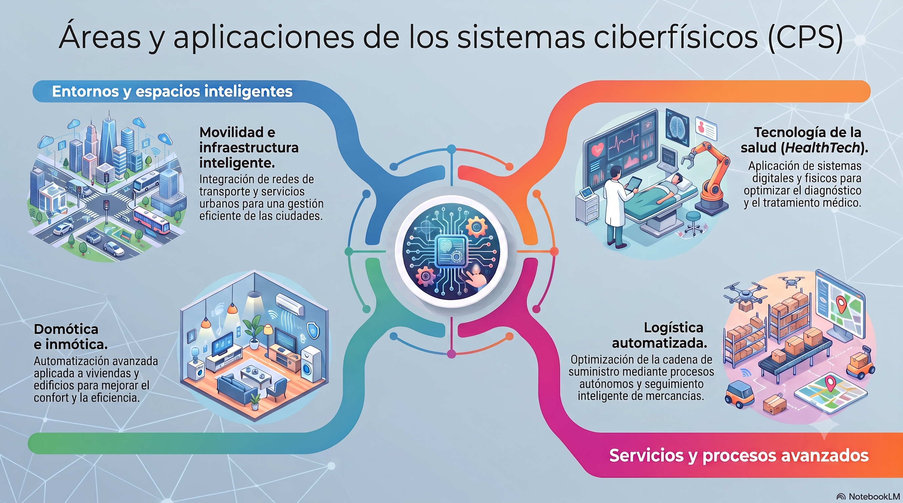
1.3. Sistemas ciberfísicos

Slide 14
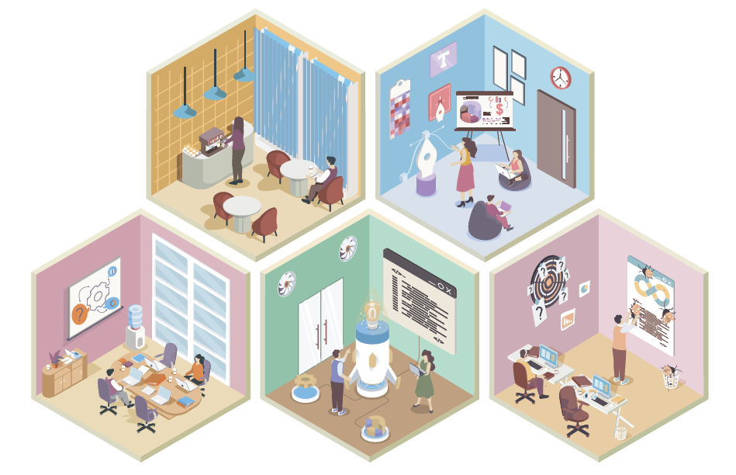
1.4. Estructura de la empresa. Digitalización de sus unidades
Todas las empresas, ya sean de economía lineal o economía circular deben estar organizadas. La estructura de las empresas influye en su digitalización.
Figura 1.8. Las empresas se organizan en departamentos.

Slide 15
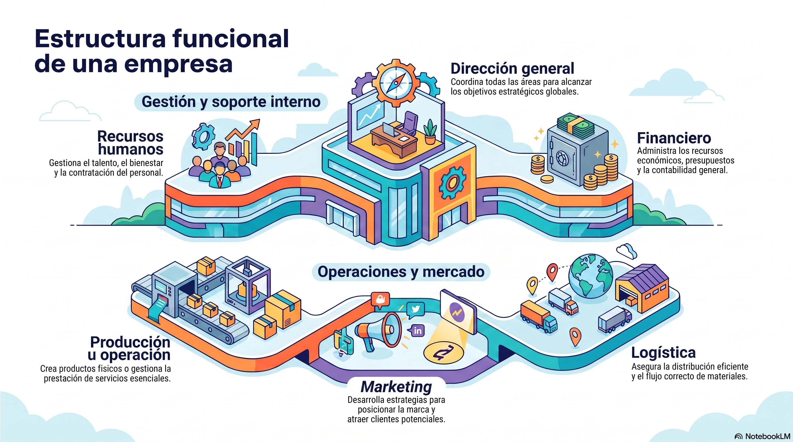
1.4. Estructura de la empresa. Digitalización de sus unidades

Slide 16
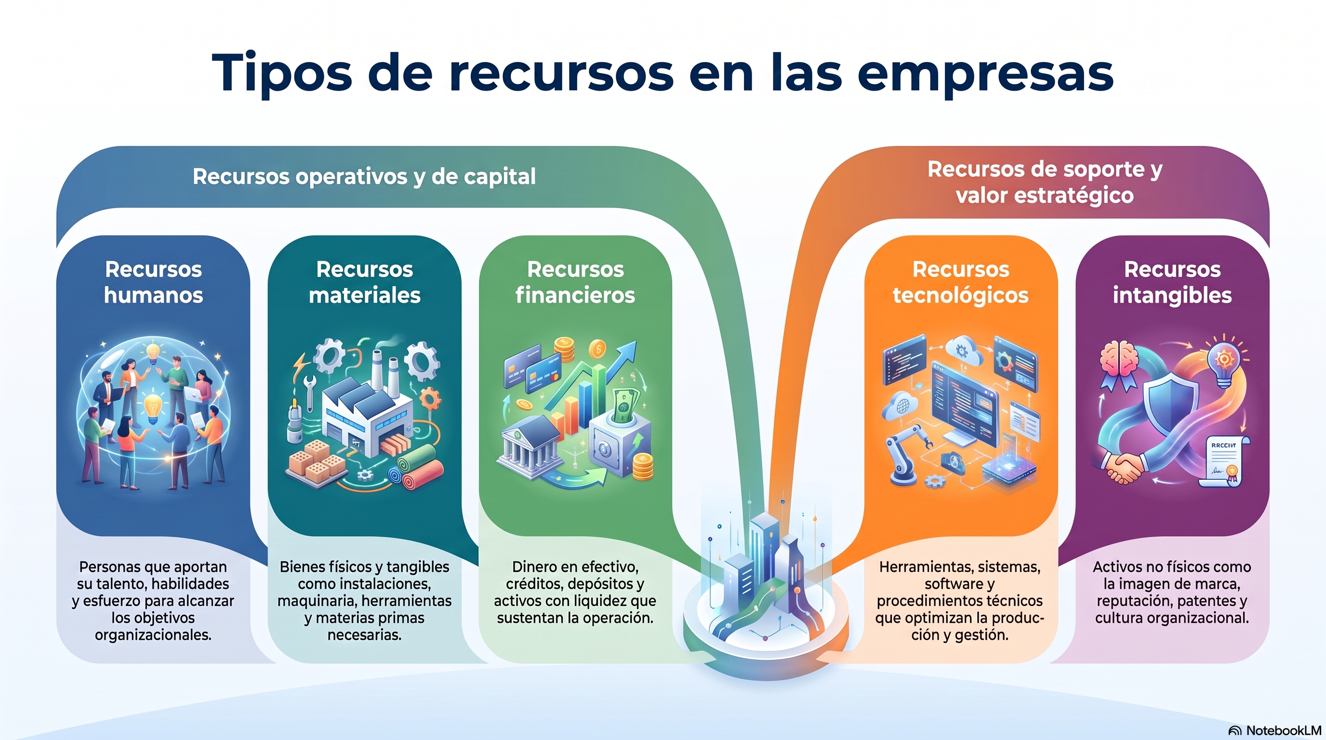
1.4. Estructura de la empresa. Digitalización de sus unidades

Slide 17

1.4. Estructura de la empresa. Digitalización de sus unidades
Digitalizar una empresa consiste en aplicar las tecnologías digitales a sus procesos y recursos.
Los procesos de digitalización deben ser consensuados, organizados y planificados.
Figura 1.9. Los recursos humanos son una de las piezas clave
del éxito de las organizaciones.

Slide 18
Diferencia entre digitalización y transformación digital
Digitalización o Informatización:
antes apuntaba las ventas en un cuaderno y ahora las registra en un ordenador.
El proceso esencialmente sigue siendo el mismo, pero se ha pasado de un soporte analógico a uno digital.
Digitalización o Transformación digital:
la tienda crea un comercio electrónico conectado con el inventario de la tienda física, analiza los datos de
compra de los clientes, personaliza recomendaciones, permite comprar online y recoger en tienda y utiliza esos
datos para decidir qué productos comprar y cómo organizar el negocio.
Por tanto, podemos resumirlo así:
Digitalizar =
hacer digital lo que ya hacíamos
Transformación digital =
aprovechar lo digital para cambiar cómo hacemos las cosas y, en algunos casos, qué negocio hacemos.
Siempre implica un proceso más holístico e integrado

Slide 19
Ejemplo . ¿Digitalización o transformación digital?
Imagina una empresa que fabrica y vende componentes electrónicos.
Antes de digitalizarse: los pedidos se apuntan manualmente, almacén lleva el stock en hojas de cálculo independientes, producción registra las averías en papel y administración introduce las facturas a mano.
Después de digitalizarse: implanta un ERP que conecta ventas, compras, almacén y contabilidad. Además, las máquinas de la fábrica incorporan sensores que envían datos sobre producción, temperatura, consumo o averías.

Slide 20
Diferencia entre digitalización y transformar digital
Ejemplo de Digitalización/Informatización | Ejemplo de Transformación digital
Enfoque principal | Una clínica escanea las historias clínicas en papel y las guarda en PDF. | La clínica implanta una plataforma donde médicos y pacientes consultan el historial, reciben resultados, gestionan citas y realizan consultas online.
Alcance | Una empresa sustituye las facturas en papel por facturas electrónicas. | Integra facturación, ventas, inventario, compras y contabilidad para que la información circule automáticamente entre departamentos.
Objetivos | Un restaurante sustituye la carta de papel por un menú mediante código QR. | Utiliza una plataforma digital para pedidos, reservas, fidelización y análisis de preferencias de los clientes con el fin de personalizar ofertas y mejorar el servicio.
Cambio cultural | Los empleados empiezan a utilizar documentos digitales en lugar de papel. La forma de trabajar prácticamente no cambia. | Los equipos comienzan a tomar decisiones basadas en datos, compartir información entre departamentos y experimentar continuamente con nuevas formas de trabajar.
Estrategia empresarial | Una tienda física crea una página web para mostrar su catálogo. | La empresa adopta una estrategia omnicanal: web, aplicación y tiendas físicas están conectadas, permitiendo comprar online, recoger en tienda o devolver productos por distintos canales.
Impacto en modelos de negocio | Una editorial convierte sus libros impresos en ebooks. | La editorial crea un servicio de suscripción que permite acceder a miles de libros mediante una cuota mensual, cambiando la forma de generar ingresos.
Enfoque tecnológico | Una fábrica pasa las órdenes de producción de papel a una aplicación informática. | Instala sensores IoT en las máquinas y utiliza IA y análisis de datos para detectar anomalías, anticipar averías y optimizar automáticamente la producción.

Slide 21
 | Ejemplo de Digitalización/Informatización | Ejemplo de Transformación digital
Gestión del cambio | Una empresa implanta firma electrónica y enseña a los trabajadores cómo utilizarla. | La empresa rediseña procesos y funciones, forma a sus empleados en nuevas competencias digitales y establece programas para facilitar la adaptación a nuevas formas de trabajar.
Escala de impacto | El departamento de RR. HH. sustituye las solicitudes de vacaciones en papel por un formulario digital. | Se implanta una plataforma integral de RR. HH. que automatiza selección, formación, evaluación, vacaciones y análisis del talento en toda la organización.
Visión a largo plazo | Un banco permite descargar los extractos bancarios en PDF en lugar de enviarlos por correo postal. | El banco evoluciona hacia un modelo digital en el que el cliente puede abrir cuentas, contratar productos, recibir asesoramiento personalizado y realizar prácticamente todas sus operaciones desde una aplicación.

Slide 22

1.5. Entornos IT y OT
El entorno IT se encarga de la gestión y el procesamiento de la información que se maneja en las organizaciones (procesos lógicos).
Figura 1.10. El entorno IT hace referencia al tratamiento de la información
mediante los sistemas digitales.

Slide 23

1.5. Entornos IT y OT
El entorno OT está enfocado a los procesos físicos, controlando, supervisando y
ejecutando los mismos.
Figura 1.11. El entorno OT incluye las tecnologías que forman parte
de la gestión de los procesos físicos.

Slide 24
1.5. Entornos IT y OT
Los elementos del entorno OT se comunican con el entorno IT, proporcionando datos relativos a los procesos físicos, con el objetivo de que los sistemas IT los recopilen, almacenen y analicen.
Los elementos del entorno IT se comunican con los del entorno OT para ajustar su actividad en función de variables de negocio.

Slide 25
IT- En IT la digitalización implica principalmente transformar y automatizar el
tratamiento de la información de la empresa.
Por ejemplo, el departamento comercial deja de utilizar documentos independientes y
utiliza un CRM. Cuando un cliente solicita un presupuesto, queda registrado junto
con sus datos, comunicaciones, pedidos anteriores y oportunidades de venta.
Ventajas: se reducen tareas manuales y errores, la información está centralizada,
se automatizan procesos, se facilita el trabajo entre departamentos
y se pueden analizar los datos para tomar decisiones.
E
OT – En OT la digitalización se aplica al mundo físico y los procesos productivos.
Por ejemplo, una máquina industrial incorpora sensores IoT que miden continuamente
su temperatura y vibraciones. Los datos permiten detectar comportamientos anómalos
y realizar mantenimiento antes de que se produzca una avería.
Ventajas: menos paradas de producción, mantenimiento predictivo,
mayor productividad, mejor control de calidad, reducción de costes y mayor seguridad.
Un ejemplo muy sencillo para recordar la diferencia sería:
IT: el ordenador sabe que hay 500 unidades en el almacén.
OT: una máquina está fabricando esas unidades y un sensor controla si funciona
correctamente.

Slide 26
IT | OT
Tecnologías de la Información | Tecnologías de Operación
Gestiona principalmente datos e información | Gestiona y controla procesos físicos
ERP, CRM, bases de datos, servidores, cloud, aplicaciones | PLC, sensores, robots, maquinaria industrial, SCADA
Ejemplo: registrar automáticamente una venta | Ejemplo: sensor que detecta que una máquina se está sobrecalentando
Prioridad: datos, disponibilidad, confidencialidad, integridad | Prioridad: continuidad, seguridad y correcto funcionamiento del proceso físico

Slide 27
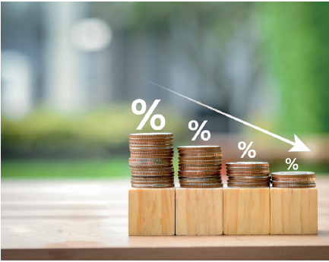
1.6. Evolución de una empresa clásica a una empresa digitalizada.
Ventajas que supone
La cuarta revolución industrial trae consigo una serie de tecnologías digitales que pueden ayudar en la reducción de costes.
Figura 1.12. La reducción de costes
es una de las consecuencias
de la digitalización de las empresas.

Slide 28
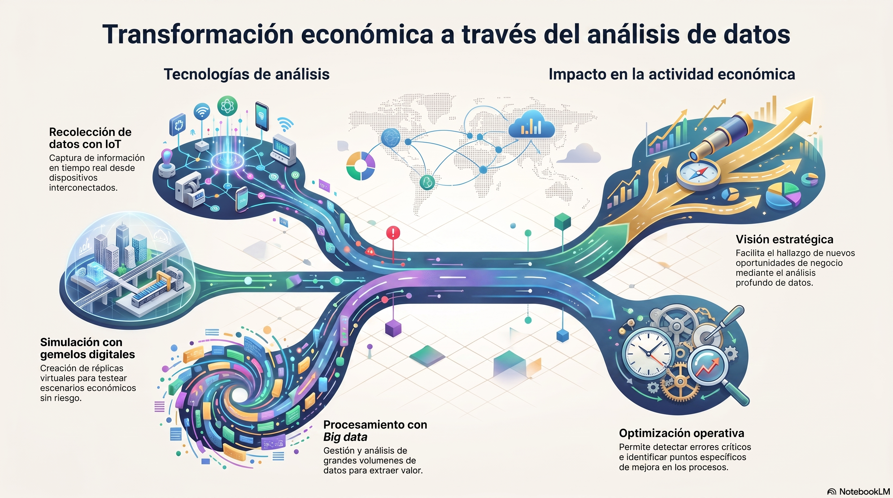
1.6. Evolución de una empresa clásica a una empresa digitalizada.
Ventajas que supone

Slide 29

1.6. Evolución de una empresa clásica a una empresa digitalizada.
Ventajas que supone
Una de las actividades más beneficiadas por la digitalización
es la comunicación.
Algunas herramientas de comunicación:
  Redes sociales.
  Chatbots.
  Aplicaciones de internet.
  Herramientas B2B.
Figura 1.13. Los chatbots y la IA
proporcionan un canal de comunicación
entre las empresas y sus clientes.

Slide 30
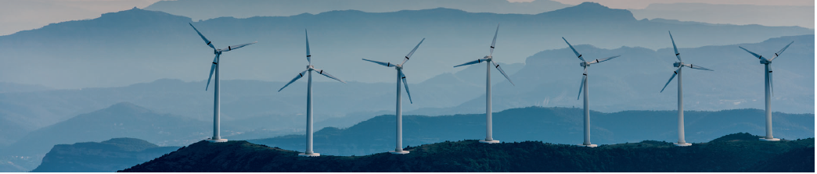
1.6. Evolución de una empresa clásica a una empresa digitalizada.
Ventajas que supone
Influencia de la cuarta revolución industrial en el desarrollo sostenible:
El uso intensivo de las energías renovables.
La extracción de materias primas de manera respetuosa con el medio ambiente.
El reciclaje.
La gestión de residuos.
Figura 1.14. Las energías renovables son una de las innovaciones
de la cuarta revolución industrial.

Slide 31

1.6. Evolución de una empresa clásica a una empresa digitalizada.
Ventajas que supone
La digitalización de las empresas en la cuarta revolución industrial incluye tecnologías que facilitan el teletrabajo.
Figura 1.15. La digitalización de las empresas permite
trabajar a distancia (teletrabajar).

Slide 32
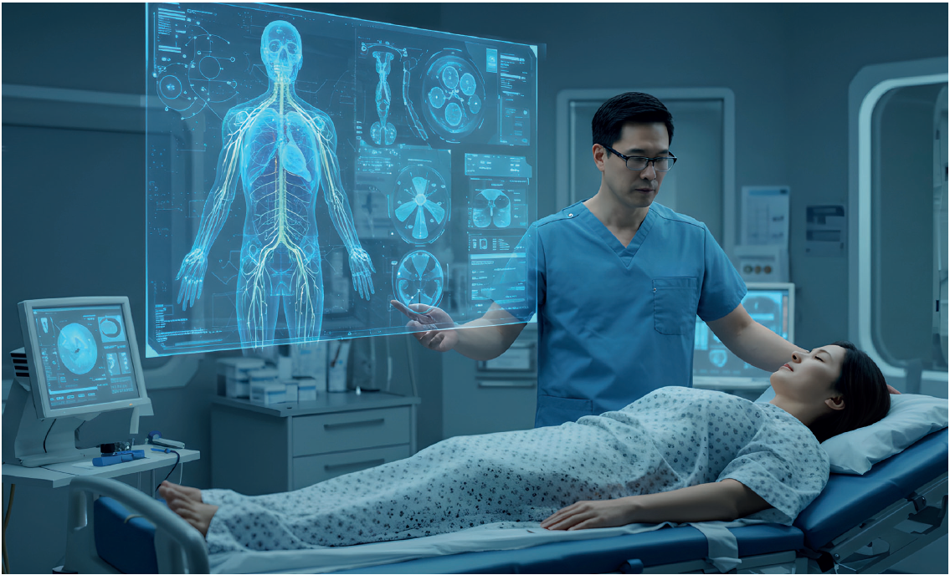
Figura 1.16. Los gemelos digitales
se pueden utilizar en el sector sanitario.

